Slide 1
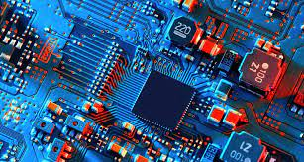
Az alap áramkörök
BY DANI ÁDÁM
érdekesség:Az áramkörök a fizikához tartoznak

Slide 2
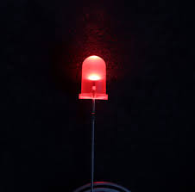
A ledek és az RGB ledek
-A ledek az áramot felhasználva világítanak.
-A ledeket a villany körtékbe is használják mert a ledes villanykörte több ideig tart,biztonságosabb és takarékosabbak mint az izzók.
-Az RGB ledek három színben is világíthatnak a kék színbe,a piros színbe és a zöld színbe.
-Az RGB azt jelenti, hogy red,green,blue azaz magyarul piros,zöld,kék.

Slide 3
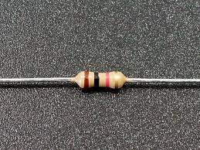
A reziztorok
-A reziztorokat az áram lecsökkentésére használjuk, hogy pl. ha egy ledet egy 5/9voltos elemhez kötjük össze, akkor a led ne égjen ki,ne robbanjon fel.

Slide 4
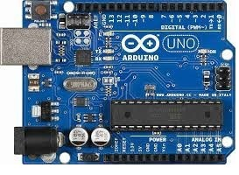
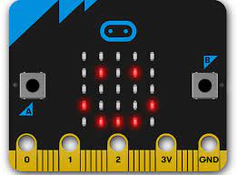
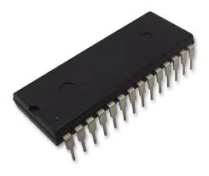
A Mikrokontrollerek
-Rengetek mikrokontroller van a világon pl. Arduino, Micro::bit, AVR stb.
-De mik is azok a mikrokontrollerek?
-A mikrokontrollerek apró számítógépek amik általában a C++/C program nyelven íródott programokat futtatnak.
-A mikrokontrollerek majdnem minden, ha nem minden rendszerben,játék konzolban,okos órában,elektromos kávéfőzőben,telefonban ott vannak.

Slide 5
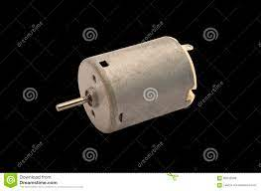
A DC Motor
A DC Motor az elektromágnesességet felhasználva forgatja meg a motornak a rotorját.
A “DC” azt jelenti, hogy egyenáram(direct current).

Slide 6
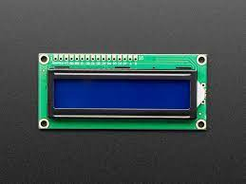
Az LCD(Liquid Crystal Display)
-Az LCD(Liquid Crystal Display)egy kis képernyő amit az Arduino mikrokontroller és egy kis programozás segítségével dolgokat írhatunk ki.
-Az LCD-t rengetek elektronikai ezközben használják pl.Telefonok,Televízíók, stb.
-Igaz, hogy a telefonokba kisebb az LCD, mert a telefonos cégek saját LCD-t fejlesztenek ki.

Slide 7
Tudnivalók:
Ha valahol gnd-t,ground-ot,földelést látunk valamin, akkor tudnunk kell, hogy a gnd,ground,földelés-hez mindig a „-”-t kössük.
Minél több áramot adunk egy dc motornak annál gyorsabban fog forogni a rotorja.
Egy krumpliban van 0,670 volt.

Slide 8

Köszönöm, hogy végig nézted a bemutatót
-Hogyha azt amit tanultál ki akarod próbálni akkor katt a linkre
www.tinkercad.com –biztosan nem szponzorizált, 100%.

